Slide 1
IoT
Les bases de l'éléctronique

Slide 2
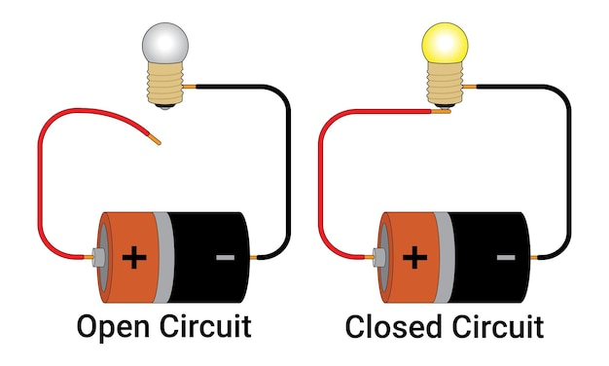
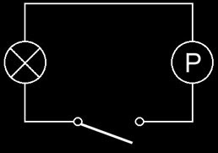
Circuit ouvert et fermé

Slide 3
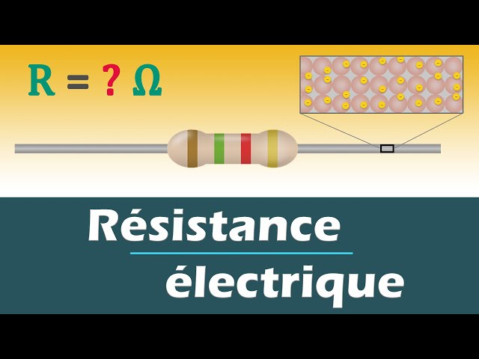
Résistance

Slide 4
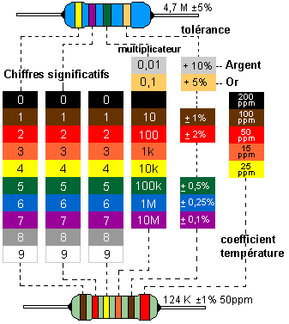
Code couleur
Dans le doute utiliser un multimètre en série en position résistance

Slide 5
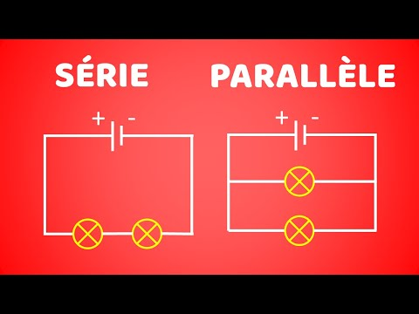
Montage en Série et Parallèle

Slide 6
Montage en Série et Parallèle
Série
La somme des tensions aux bornes des dipôles est égale à la tension aux bornes du générateur
L'intensité est la même partout
Parallèle
La somme des intensités aux bornes des branches en parallèle est égale à l'intensité aux bornes du générateur
La tension est la même dans toutes les branches

Slide 7
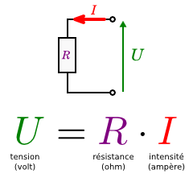
Loi d'Ohm

Slide 8
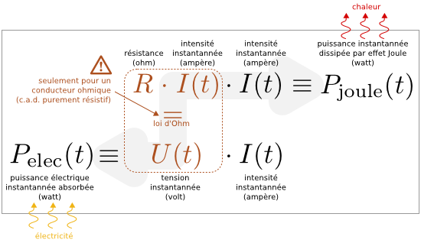
Effet Joule

Slide 9

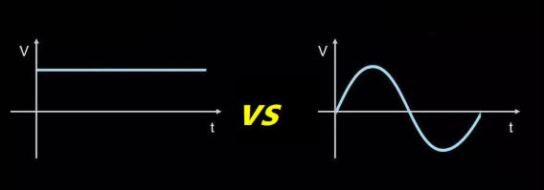

AC = Alternative Current
DC = Direct Current
LA tension efficace en AC est la surface (l'intégrale) de la sinusoide
Umax = 325V

Slide 10

Diode
Semi-conducteur
Ne laisse passer le courant que dans un sens
Chute de tension d'environ 0.7v à basse tension

Slide 11
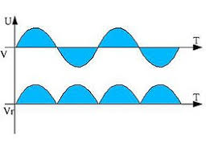
Pont de diode

Slide 12
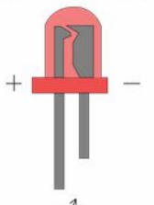
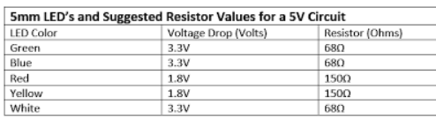
Led
Diode Electroluminescente
Light Emitting Diode
C'est une diode !
La Led est une diode qui émet de la lumière
Tension de fonctionnement de ~2v (red) ou ~3v (blue)
Ne fonctionne pas en 5v
Nécessite une résistance

Slide 13
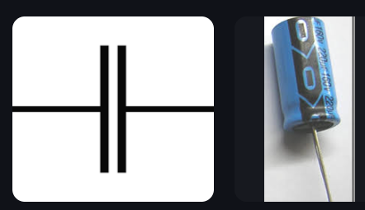
Condensateur
Le condensateur stocke le courant
Le restitue s'il n'est plus alimenté

Slide 14
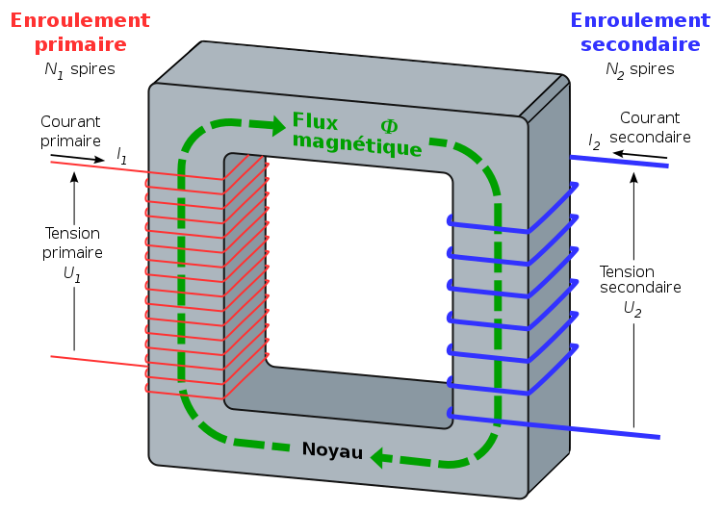
Transformateur

Slide 15
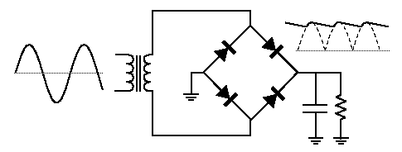
Alimentation linéaire
Convertit l'alternatif en continue redressé
Pour un transfo 230V -> 5V
Bobine ratio 230 / 6.4
Chute de tension de 2 * 0.7v

Slide 16
Alimentation linéaire
Transformateur + Pont de Graetz
Peu performant
Effet joule élevé
Lourd
Chère
Beaucoup de Cuivre
En cas de défaillance peu injecter du 230V

Slide 17
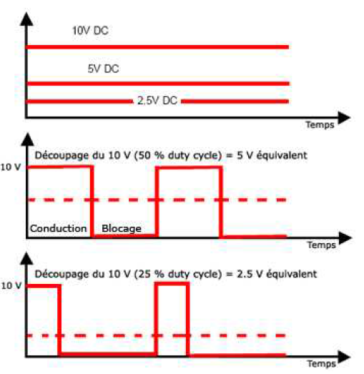
Alimentation à découpage
Pour découper la tension, on n'utilise rien d'autre qu'un interrupteur qui va s'ouvrir et se fermer très rapidement.
Cet interrupteur électronique est un transistor MOSFET que l'on pilotera tout simplement en ouverture et en fermeture, entre 20KHz et 500KHz
Puis la tension est lissée

Slide 18
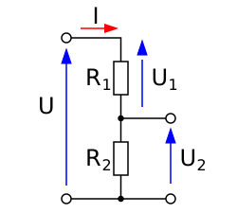
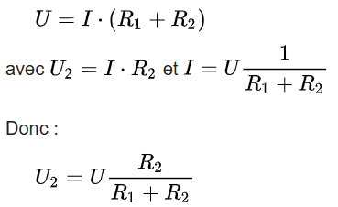
Diviseur de tension
Le diviseur de tension est un montage électronique simple qui permet de diminuer une tension d'entrée
Utilisé pour passer de 5v à 3.3v

Slide 19


Transistor
Un transistor est un semi conducteur
Il en existe plusieurs familles NPN, PNP, …
Il agit comme un interrupteur électrique
Sur un NPN
Par défaut il est ouvert
Si C = HIGH ET B = HIGH => E = HIGH
Si C = ANY ET B = LOW => E = LOW
C'est une porte logique AND

Slide 20
Transistor
Un transistor est un semi conducteur
Il en existe plusieurs familles NPN, PNP, …
Il agit comme un interrupteur électrique
Sur un NPN
Si C = HIGH ET B = HIGH => E = HIGH
Si C = ANY ET B = LOW => E = LOW

Slide 21

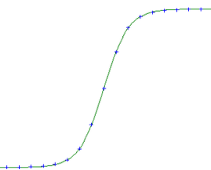
Transistor
Sur un PNP
B = LOW et C = HIGH => E = HIGH
B = HIGH et C = LOW => E = LOW
C'est une porte logique NOT
Le OR nécessite 2 transistors
Le XOR nécessite 3 transistors
Les transistors sont généralement en 5V
Le seuil de déclenchement est généralement vers 2.5V
Principe du semi-conducteur
Autour de 2.5v
Il se passe des choses peu prédictibles

Slide 22

Courant de fuite
La masse, dans un circuit électrique, est la branche de référence des potentiels électriques = 0v (idéal)
Le courant de fuite est un courant qui s'écoule à travers un chemin non prévu
Les dispositifs tels que des transistors ou des diodes laissent passer une petite quantité de courant électrique même quand ils sont en position fermée
Nécessité d'avoir plus de courant que prévu
Pour un circuit 5v il faut au minimum 5.1v voir 6v à 12v
La somme des courants de fuite doit être << 30ma

Slide 23
Protections thermiques
Les Arduinos et autres boards ont des protections thermiques
Afin d'éviter les courts circuits et les sur intensités
USB
200mA
Alimentation
500mA
Pins
20mA

Slide 24
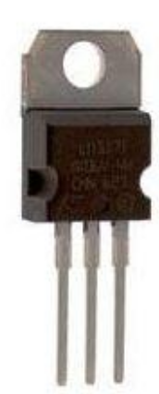
Régulateur de tension
Transforme du 6v à 9v en 5v
Permet d'avoir une puissance + forte
Utilisé par l'entrée VIN de l'Arduino
Chauffe beaucoup
Fragile si la puissance est proche du seuil max
Le régulateur de l'Arduino est tout petit !
Supporte mal la surchauffe
Utilisation d'une alimentation externe

Slide 25

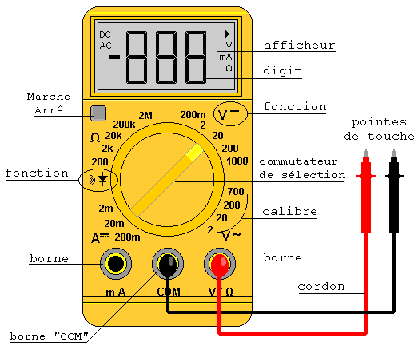

Multimètre
La position est le test de continuité
Il mesure la résistance nulle (continuité)
Très utile
En électronique on travail en courant continue en position calibre 20
Un oscilloscope peut être utilise pour les signaux liés aux horloges

Slide 26
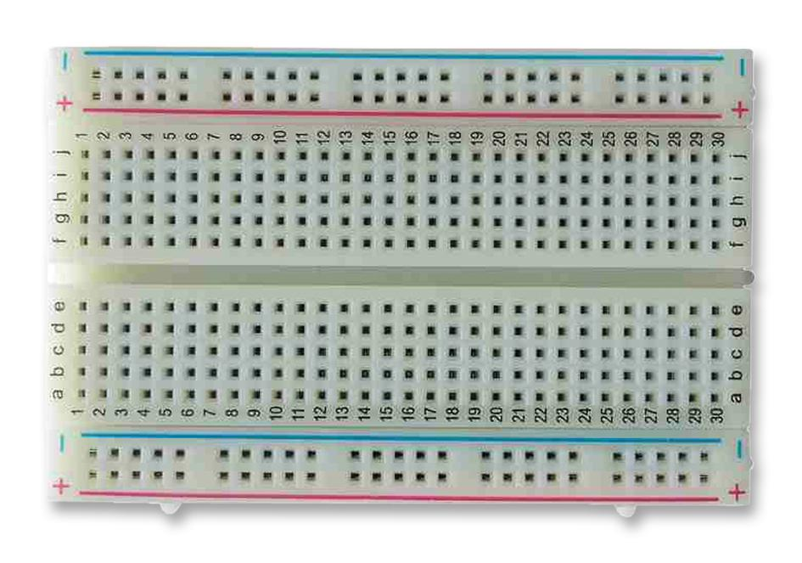
Breadboard

Slide 27
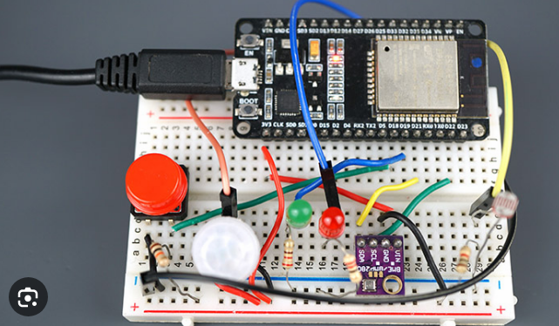
Le but

